Slide 1

第10章
IBM Rational ClearQuest缺陷跟踪管理

Slide 2

第10章 IBM Rational ClearQuest缺陷跟踪管理
※ 10.1 工具安装及基本使用
※ 10.2 IBM Rational ClearQuest Designer使用
※ 10.3 IBM Rational ClearQuest Client使用
2006-9-19

Slide 3
缺陷是指程序中存在的错误，如语法错误、拼写错误等。缺陷可能出现在设计中，甚至在需求、规格说明或其他的文档中。软件缺陷包括文档缺陷、代码缺陷、测试缺陷、过程缺陷。软件缺陷可以导致系统不能实现其功能，引起系统的失效。

Slide 4
缺陷状态是指缺陷通过一个跟踪修复过程的进展情况。缺陷状态分为：
已提交：测试人员发现缺陷后提交到缺陷管理系统中的状态（初始状态）。
已修改：已经被程序员检查，修复过的缺陷，通过单元测试，认为已经解决但还没有被测试人员验证提交到缺陷管理系统中的状态。
不修改（保留）：程序员或项目经理根据需求分析、概要设计、详细设计说明书等的要求，经过考虑后决定对缺陷不进行修改（由于技术原因或第三者软件的缺陷，开发人员不能修复的缺陷），其缺陷的状态为不修改。

Slide 5
延迟：根据目前项目进程或计划等情况，暂时延期的状态，缺陷可以在下一个版本中解决。
待讨论：讨论后才能决定是否需要修改的缺陷的状态。
已验证：已经解决的并通过测试人员复测的缺陷的状态。
关闭：完全解决了，只供以后备查的状态。
重新打开：测试人员验证后，还依然存在缺陷，等待开发人员进一步修复，重新打开以前关闭的缺陷状态（在Bug工具中，可以自己定制适合项目的状态项目，比如废除、拒绝等）。

Slide 6
10.1 工具安装及基本使用
Rational ClearQuest (简称CQ)是IBM公司一款完整的缺陷跟踪和变更管理工具.它的功能强大,灵活,可实现流程自定义、查询自定义，用户权限分级管理等功能，并可以集成Crystal Report(水晶报表）实现更加灵活的报表自定义功能。ClearQuest可以与Rational的其它产品结合使用。

Slide 7
Rational ClearQuest可以安装在WinNT 4.0，Windows2003 Windows2000，WindowsXP上。ClearQuest的安装十分的简单，点击setup.exe文件，选择Rational ClearQuest，一路选择“下一步”就可以了。
读者可参考书中的安装步骤图

Slide 8
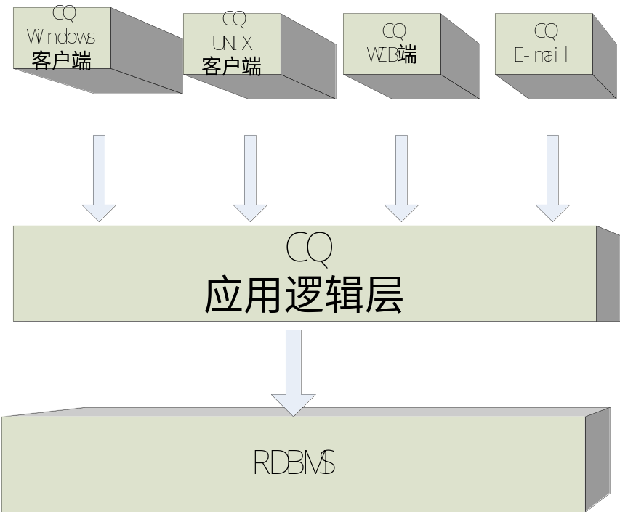
10.2 IBM Rational ClearQuest Designer使用
ClearQuest由客户端，应用逻辑层以及关系数据库管理系统等部分组成，其中客户端支持windows，unix以及web和email等不同的形式。

Slide 9
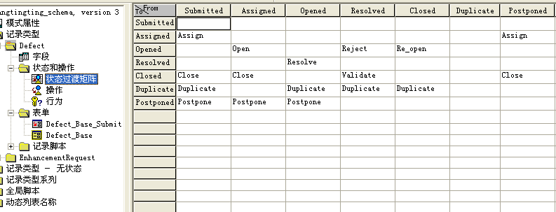
1）定制自己的schema
系统为用户缺陷管理分配数据表，用户利用designer工具可以对默认数据表中数据进行修改（也就是修改schema）。比如可以为系统缺陷创建新状态，新的状态变换等。

Slide 10
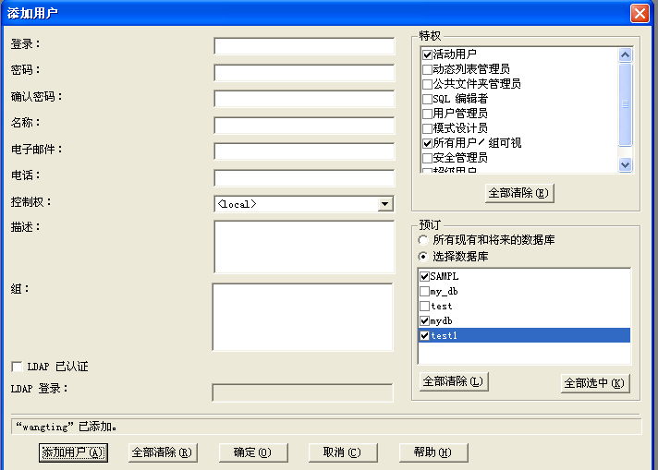
2）修改用户信息及权限

Slide 11
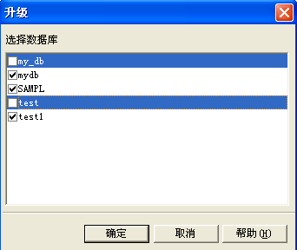
选择用户对数据库可操作权限

Slide 12
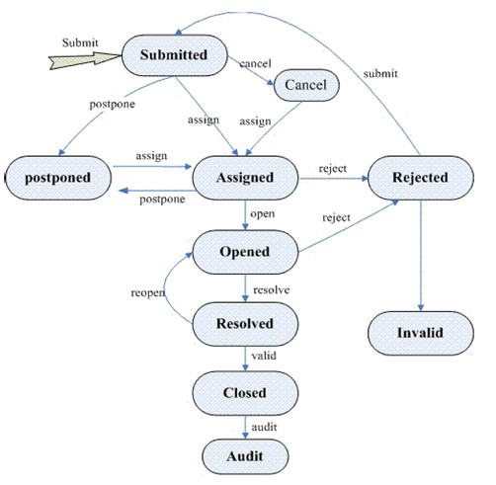
10.3 IBM Rational ClearQuest Client使用
CQ中默认的defect状态变更

Slide 13
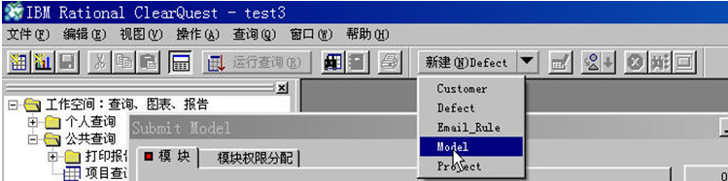
新建缺陷

Slide 14
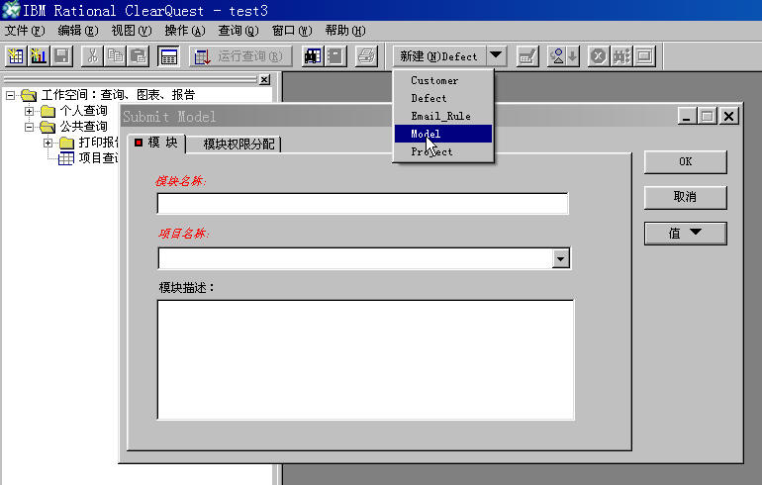

Slide 15
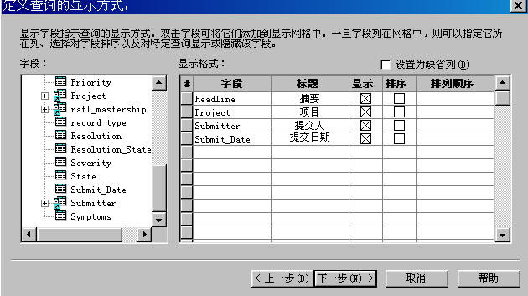
缺陷查询

Slide 16
Thank You！

